Slide 1
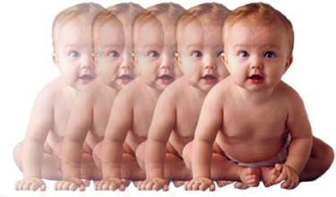
Penilaian Kesehatan Mental Ibu dan Anak
Dr. dr. Warih Andan Puspitosari, SpKJ(K), M.Sc
Bagian Psikiatri FKIK UMY
081904235461

Slide 2

KESEHATAN MENTAL
ADALAH BAGIAN Penting
dalam kesehatan ibu dan anak

Slide 3
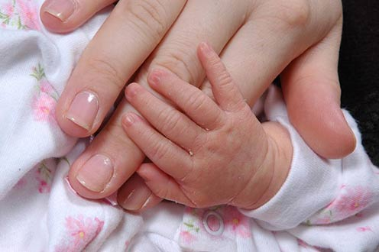
TIDAK ADA PERBEDAAN KRITERIA DIAGNOSIS GANGGUAN KESEHATAN MENTAL SECARA UMUM

Slide 4

GANGGUAN KESEHATAN MENTAL APAKAH YAN SERING DIALAMI OLEH IBU HAMIL DAN MELAHIRKAN?

Slide 5
Gangguan Depresi baik saat hamil (perinatal) dan sesudah melahirkan (postnatal) adalah gangguan jiwa yang paling sering dialami oleh ibu hamil, ibu bersalin dan ibu nifas.
Selain itu juga gangguan kecemasan sering dialami oleh ibu dengan kondisi yang sama

Slide 6
Apa yang kita ketahui tentang Gangguan Depresi?

Slide 7
Gejala Depresi¹
Sedih/murung
setiap waktu
Kehilangan
minat
Tidak bertenaga,
mudah lelah
Rasa tidak berguna/
rasa bersalah
Konsentrasi/ perhatian berkurang
Depresi
Pandangan masa depan yang suram dan pesimistis
Gangguan
pola makan
Harga diri dan kepercayaan diri berkurang
Gagasan/perbuatan membahayakan diri/
bunuh diri
Gangguan Tidur
1. PPDGJ – III, 1993/ICD-10

Slide 8
Apa Dampaknya?
→ Keengganan merawat dan menyusui
→ produksi ASI menurun
→ kwalitas bayi buruk

Slide 9
Apa yang kamu ketahui tentang Cemas?
Normalkah?

Slide 10
CEMAS
Suatu sinyal yang menyadarkan, memperingatkan adanya bahaya yang mengancam dan memungkinkan seseorang untuk mengambil tindakan

Slide 11
Kapan dikatakan gangguan Cemas?

Slide 12
GANGGUAN CEMAS
Jika reaksi yang terjadi tidak seimbang dengan aksi (penyebab/stimulus)
Gangguan/kelompok kondisi klinis yang ditandai adanya sindrom cemas (kewaspadaan meningkat, ketegangan otot, peningkatan aktivitas sistim otonom)

Slide 13
Gejala-Gejala Gangguan Cemas
Kewaspadaan berlebihan
daya tanggap berkurang
Ketegangan motorik
Hiperaktivitas
otonomik
Kedutan otot/gemetar
Otot tegang/kaku/
pegel
Tidak bisa diam
Mudah menjadi lelah
Nafas pendek/berat
Jantung berdebar
Telapak tangan basah
/kering
Mulut kering
Kepala pusing
/melayang
Dispepsi
Muka panas/menggigil
BAK lebih sering
Sukar menelan
/rasa tersumbat
Perasaan peka
Mudah ngilu
Mudah terkejut
Sulit konsentrasi
Sukar tidur
Mudah tersinggung

Slide 14
Apa Dampaknya?
→ Nyeri persalinan meningkat
Persalinan lama
Ketegangan saat persalinan

Slide 15
- Stresfull life events, termasuk suami kehilangan pekerjaan, suami menganggur, masalah perumahan, suami selingkuh, adanya anggota keluarga yang sakit keras.
- Adanya masalah dalam kehidupan rumah tangga sehari-hari seperti masalah finansial, hilangnya aset keluarga, kegagalan dalam business, hilangnya dukungan sosial dari pihak tertentu, mempunyai riwayat hubungan perkawinan yang kurang serasi.
- Pengalaman keguguran, bayi lahir mati, bayi lahir imatur, prematur, bayi lahir cacat, pernah mengalami kondisi yang mengancam jiwa.
- Adanya riwayat infertilitas disertai berbagai usaha sehingga berhasil hamil.
- Pernah menderita penyakit jiwa sebelunya.
Faktor yang mempengaruhi Kecemasan

Slide 16
- Ibu stres → aksis HPA (Hipotalamo-Pituitari-Adrenal) → lepasnya hormon stres antara lain ACTH, Kortisol, Katekolamin, ß-Endorphin, GH, Prolaktin dan LH/FSH. → vasokonstriksi sistemik (termasuk diantaranya konstriksi vasa utero plasenta) → gangguan aliran darah didalam rahim, sehingga penyampaian oksigen (DO2) kedalam miometrium terganggu → melemahnya kontraksi otot rahim.
→Kejadian tersebut menyebabkan makin lamanya proses persalinan (partus lama)
→ kegawatan janin (fetal- distress). meningkatnya plasma kortisol, berakibat menurunkan respons imun ibu dan janin.
Stres Persalinan

Slide 17
Akibat tersebut terbawa sampai periode pasca persalinan,
→ terganggunya produksi ASI,
→ melambatnya penyembuhan luka persalinan,
→ kekuatan bayi menyusu ibu melemah sehingga penambahan berat bayi lambat.
Hasil akhirnya kontak fisik ibu dan anak terganggu, dengan berbagai akibatnya.
Stres Persalinan

Slide 18
PASCA PERSALINAN
20-40 % PEREMPUAN
MELAPORKAN
GGN EMOSI PASCA PERSALINAN
BERLANGSUNG BBRP HARI S/D BBRP MINGGU
PERUBAHAN
KADAR HORMONAL
STRES AKAN KELAHIRAN
DAN
PERUBAHAN TGG. JAWAB

Slide 19
Klasifikasi Gangguan Jiwa pada Masa Postpartum
Dibagi menjadi 3 katagori
Postpartum blues ( 30-85%)
Non psychotic postpartum depression (10-15%)
Puerperal psychosis (0,1-0,2%)

Slide 20
1.Postpartum blues
30-85 %
Onset minggu pertama
Mood labil, kesedihan, insomnia, kecemasan

Slide 21
2.Postpartum depression
10-15%
Onset biasanya tersembunyi, dalam 2 atau 3 bulan pertama

Slide 22
3. Psikosis Puerperalis
0,1-0,2%
Onset biasanya dalam 2-4 minggu pertama
Gejala-gejala psikosis : agitasi, waham, halusinasi, depersonalisasi, tingkah laku yang tidak terorganisir, pembicaraan tidak terorganisir

Slide 23
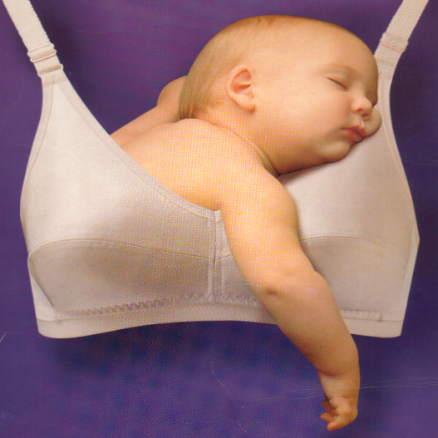
Terimakasih

